Slide 1
我知道 我的救贖主 活著
I know that my redeemer lives
約 伯 記 Job 19:25

Slide 2
我知道 我的救贖主 活著
用救贖史的觀點講解聖經 (劉道順)
  舊約聖經全景
  新約聖經全景

Slide 3
我知道 我的救贖主 活著
救贖主 Redeemer (利未記 Leviticus、路得記 Ruth)
  至近的親屬 (be related to the one being “redeemed”)
  有能力的 (have the resources to redeem)
  自願的 (be willing to redeem)

Slide 4
我知道 我的救贖主 活著
救贖主 Redeemer
  至近的親屬 (be related to the one being “redeemed”)
  [希伯來 2:14]兒女既同有血肉之體，他也照樣親自成了血肉之體，特要藉著死敗壞那掌死權的，就是魔鬼，
  [Heb 2:14] Since the children have flesh and blood, he too shared in their humanity so that by his death he might break the power of him who holds the power of death—that is, the devil

Slide 5
我知道 我的救贖主 活著
救贖主 Redeemer
  有能力的 (have the resources to redeem)
  [希伯來 7:25]凡靠著他進到神面前的人，他都能拯救到底；因為他是長遠活著，替他們祈求。
  [Heb 7:25] Therefore he is able to save completely those who come to God through him, because he always lives to intercede for them.

Slide 6
我知道 我的救贖主 活著
救贖主 Redeemer
  自願的 (be willing to redeem)
  [希伯來 12:2]仰望為我們信心創始成終的耶穌（或作：仰望那將真道創始成終的耶穌）。他因那擺在前面的喜樂，就輕看羞辱，忍受了十字架的苦難，便坐在神寶座的右邊。
  [Heb 12:2] For the joy set before him he endured the cross, scorning its shame, and sat down at the right hand of the throne of God. Heb 12v2

Slide 7
我知道 我的救贖主 活著
活著 lives ->動詞
  救贖主是時刻活著的。
  [希伯來 13:8]耶穌基督，昨日、今日、一直到永遠是一樣的。
  [Heb 13:8] Jesus Christ is the same yesterday and today and forever.
  [希伯來 7:25]凡靠著他進到神面前的人，他都能拯救到底；因為他是長遠活著，替他們祈求。
  [Heb 7:25] Therefore he is able to save completely those who come to God through him, because he always lives to intercede for them.

Slide 8
我知道 我的救贖主 活著
活著 lives ->動詞
  救贖主是時刻活著的。
  [希伯來 1:1-3] ¹ 神既在古時藉著眾先知多次多方的曉諭列祖，² 就在這末世藉著他兒子曉諭我們；又早已立他為承受萬有的，也曾藉著他創造諸世界。
  [Heb 1:1-3] ¹ In the past God spoke to our ancestors through the prophets at many times and in various ways, ² but in these last days he has spoken to us by his Son, whom he appointed heir of all things, and through whom also he made the universe.

Slide 9
我知道 我的救贖主 活著
活著 lives ->動詞
  救贖主是時刻活著的。
  [希伯來 1:1-3] ³ 他是神榮耀所發的光輝，是神本體的真像，常用他權能的命令托住萬有。他洗淨了人的罪，就坐在高天至大者的右邊。
  [Heb 1:1-3] ³ The Son is the radiance of God’s glory and the exact representation of his being, sustaining all things by his powerful word. After he had provided purification for sins, he sat down at the right hand of the Majesty in heaven.

Slide 10
我知道 我的救贖主 活著
我知道I Know
  “我知道”，
  不是說：“我想”，
  不是說：“我覺得”，
  不是說：“我盼望”，
  乃說：“我知道”，實實在在地知道。

Slide 11
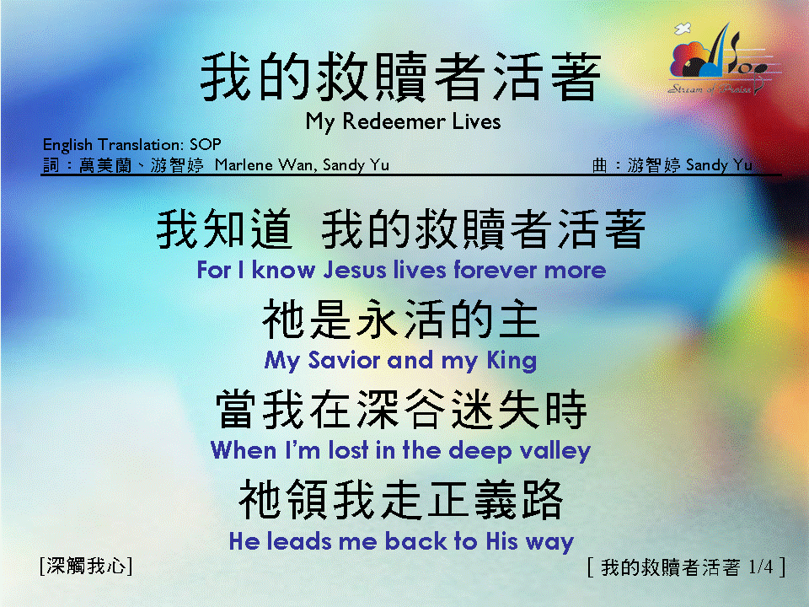
我的救贖者活著 <1/4> My Redeemer Lives

Slide 12
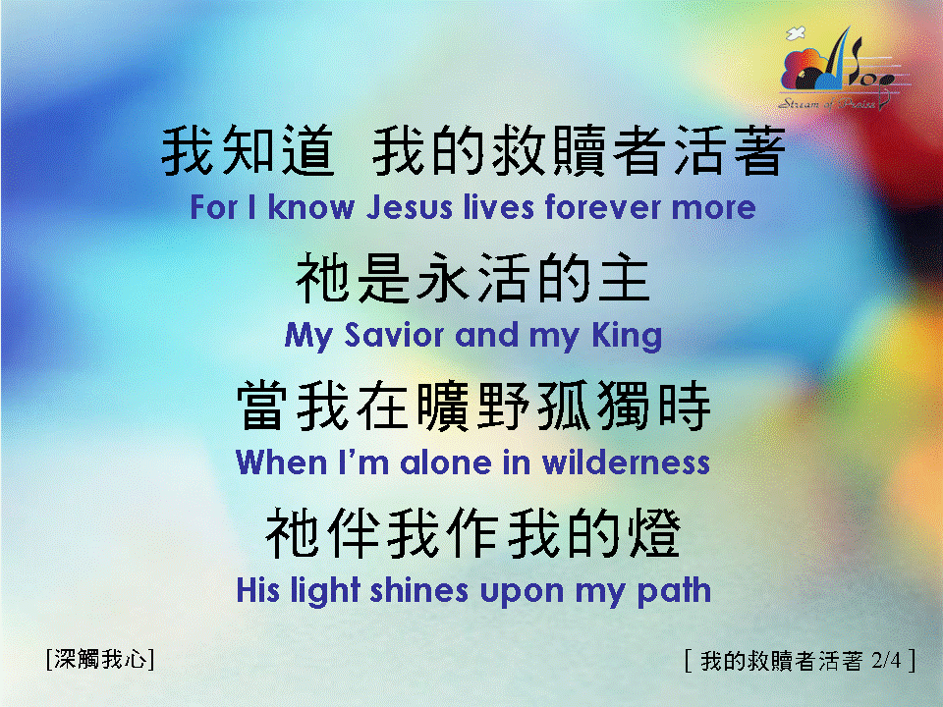
我的救贖者活著 <2/4> My Redeemer Lives

Slide 13
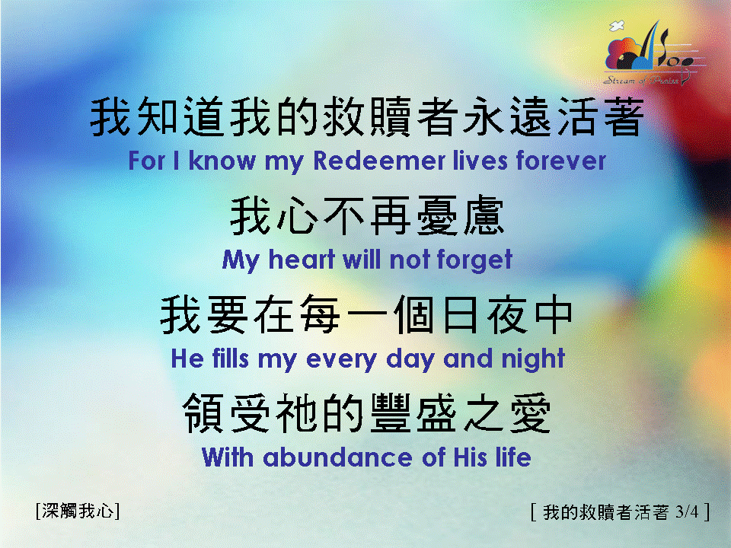
我的救贖著活著 <3/4> My Redeemer Lives

Slide 14
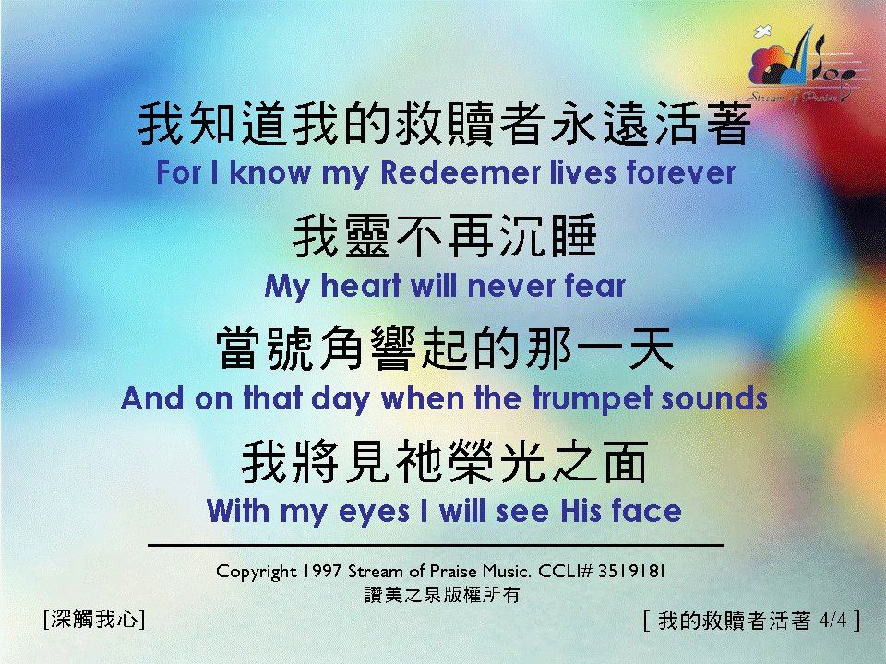
我的救贖者活著 <4/4> My Redeemer Lives

Slide 15
我知道 我的救贖主 活著
我知道I Know
  認識至聖者 Knowledge Of The Holy
  by 陶恕 A. W. Tozer
  認識 神 Knowing God
  by 巴刻 J. I. Packer

Slide 16
我知道 我的救贖主 活著
神的不變性（immutability）
  神的生命不變。(God’s life does not change)
  神的位格不變。(God’s character does not change)
  神的真理不變。(God’ truth does not change)
  神的作為不變。(God’s ways do not change)
  神的目的不變。(God’s purposes do not change)
  神的兒子不變。(God’ Son does not change)

Slide 17
我知道 我的救贖主 活著
神的不變性（immutability）
  1. 神的生命不變。(God’s life does not change)
  [詩篇 102:26-27] ²⁶天 地 都 要 滅 沒 ， 你 卻 要 長 存 ； 天 地 都 要 如 外 衣 漸 漸 舊 了 。 你 要 將 天 地 如 裡 衣 更 換 ， 天 地 就 改 變 了 。²⁷ 惟 有 你 永 不 改 變 ； 你 的 年 數 沒 有 窮 盡 。
  [Psalms 102:26-27] ²⁶ They will perish, but you remain; they will all wear out like a garment. Like clothing you will change them and they will be discarded. ²⁷ But you remain the same, and your years will never end.

Slide 18
我知道 我的救贖主 活著
神的不變性（immutability）
  2. 神的位格不變。(God’s character does not change)
  [雅各 1:17] 各 樣 美 善 的 恩 賜 和 各 樣 全 備 的 賞 賜 都 是 從 上 頭 來 的 ， 從 眾 光 之 父 那 裡 降 下 來 的 ； 在 他 並 沒 有 改 變 ， 也 沒 有 轉 動 的 影 兒 。
  [James 1:17] Every good and perfect gift is from above, coming down from the Father of the heavenly lights, who does not change like shifting shadows.

Slide 19
我知道 我的救贖主 活著
神的不變性（immutability）
  3. 神的真理不變。(God’ truth does not change)
  [詩篇 119:89-90] ⁸⁹ 耶 和 華 啊 ， 你 的 話 安 定 在 天 ， 直 到 永 遠 。⁹⁰ 你 的 誠 實 存 到 萬 代 ； 你 堅 定 了 地 ， 地 就 長 存 。
  [Psalms 119:89-90] ⁸⁹ Your word, Lord, is eternal; it stands firm in the heavens. ⁹⁰ Your faithfulness continues through all generations; you established the earth, and it endures.

Slide 20
我知道 我的救贖主 活著
神的不變性（immutability）
  4. 神的作為不變。(God’s ways do not change)
  [約翰 3:16]神 愛 世 人 ， 甚 至 將 他 的 獨 生 子 賜 給 他 們 ， 叫 一 切 信 他 的 ， 不 至 滅 亡 ， 反 得 永 生 。
  [John 3:16] For God so loved the world that he gave his one and only Son, that whoever believes in him shall not perish but have eternal life.

Slide 21
我知道 我的救贖主 活著
神的不變性（immutability）
  5. 神的目的不變。(God’s purposes do not change)
  [詩篇 33:11]耶 和 華 的 籌 算 永 遠 立 定 ； 他 心 中 的 思 念 萬 代 常 存 。
  [Psalms 33:11] But the plans of the Lord stand firm forever, the purposes of his heart through all generations.

Slide 22
我知道 我的救贖主 活著
神的不變性（immutability）
  6.神的兒子不變。(God’ Son does not change)
  [希伯來 13:8]耶穌基督，昨日、今日、一直到永遠是一樣的。
  [Heb 13:8] Jesus Christ is the same yesterday and today and forever.

